Slide 1
Uppvärmning
Driva boll inom en rektangel
Följa tränares anvisning
1 vissling – Sätta sig på bollen och ställa sig upp
2 visslingar – Lägga sig på bollen och ställa sig upp
3 visslingar – Byt boll med en kompis
Aktiveringsövningar
Stå på ett ben
Knäböj
Utfallssteg

Slide 2
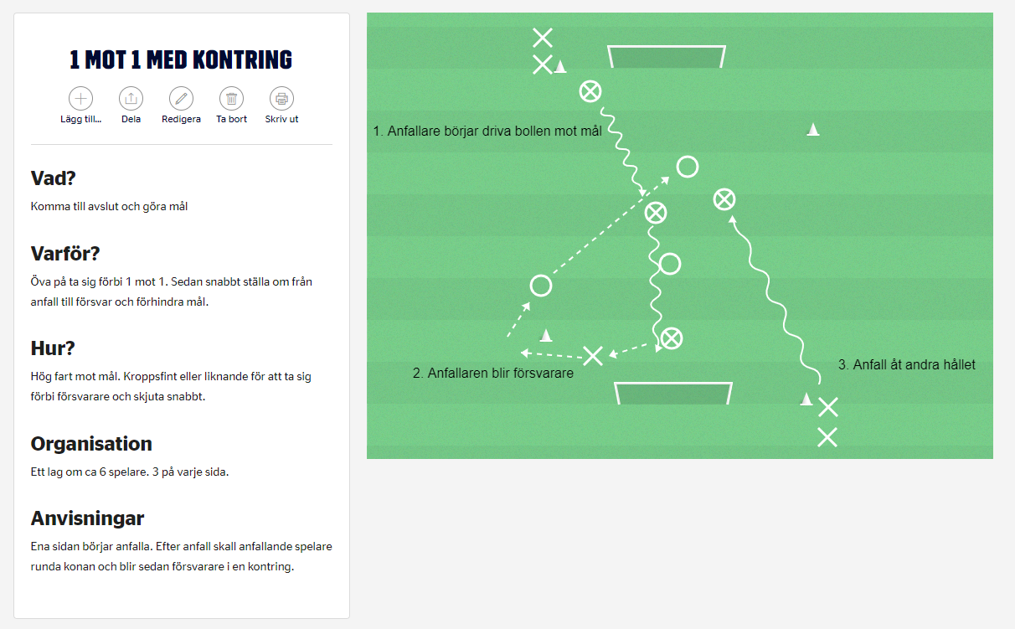

Slide 3
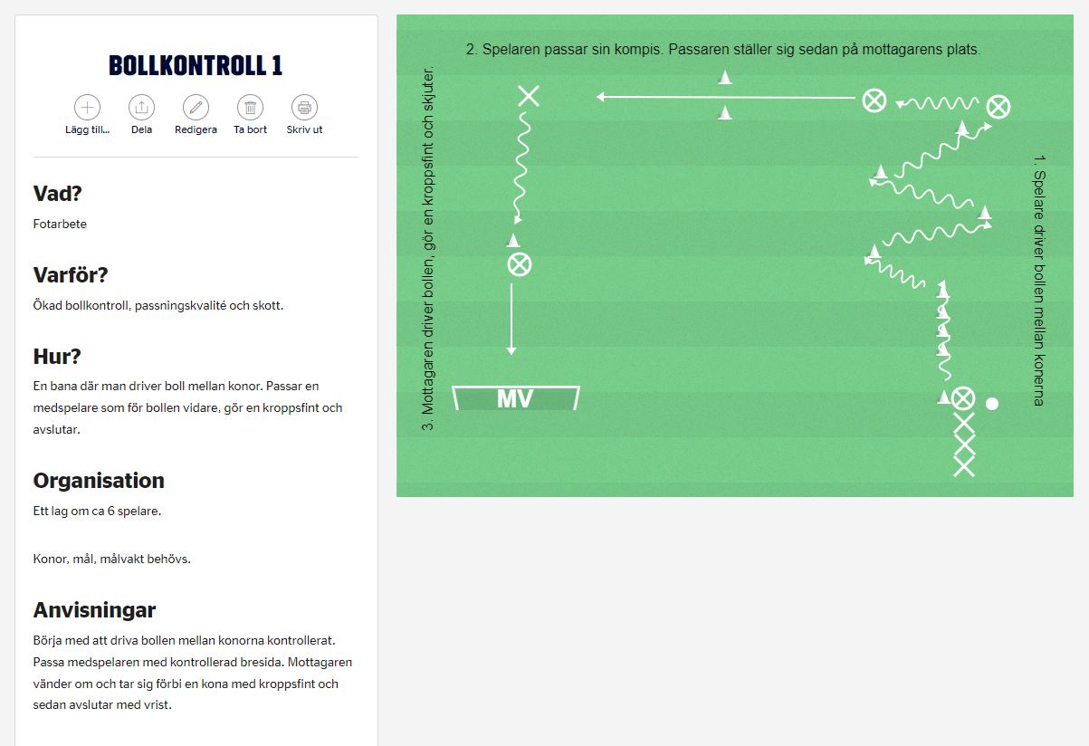

Slide 4
Match helplan
Vanlig 5 mot 5 plan
2 lag möter varandra.
5 spelare på planen, avbytare om man är fler.

